Slide 1
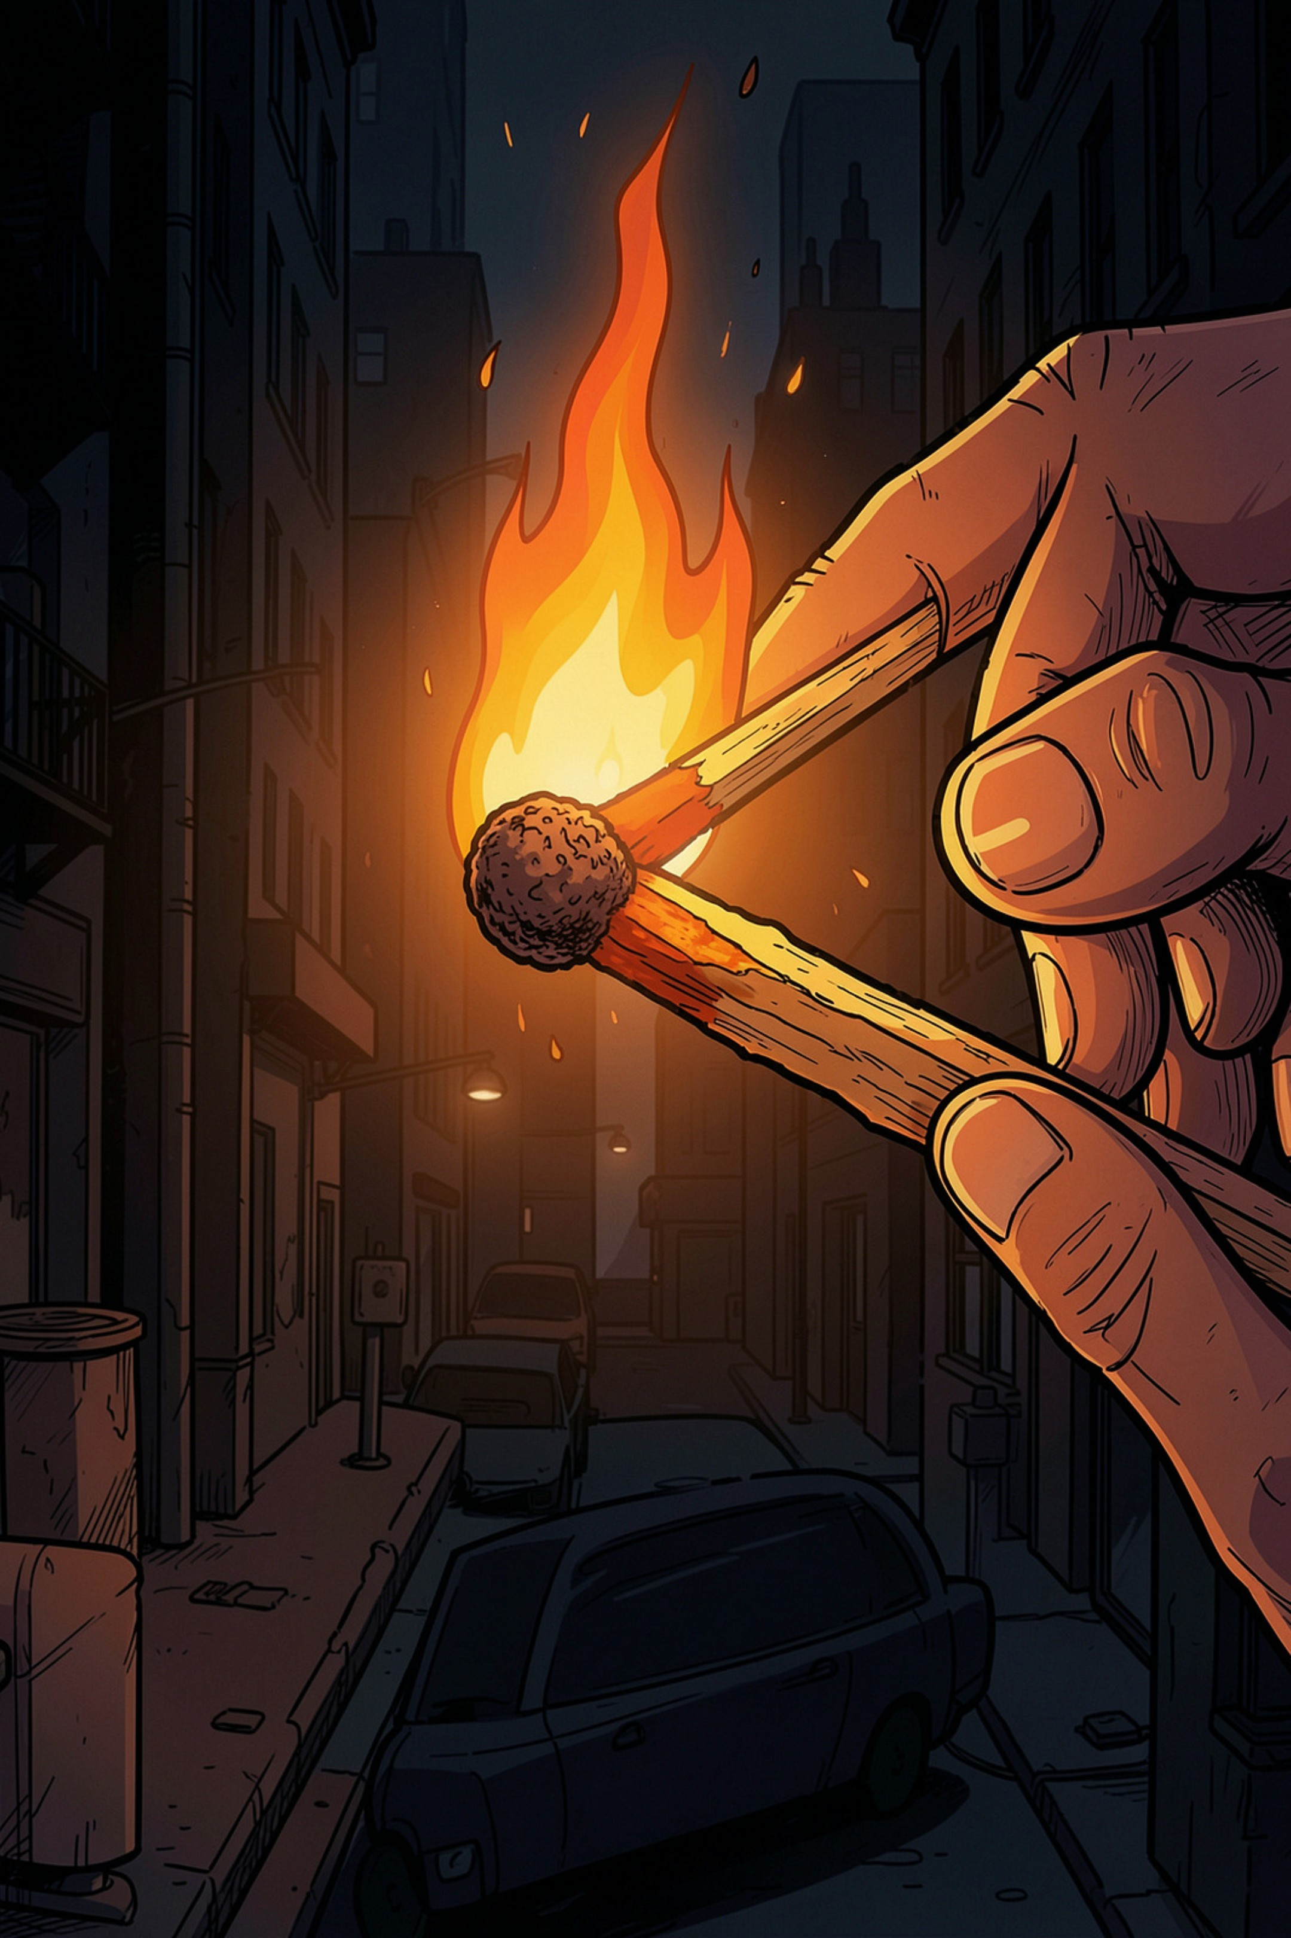
Цена одной ошибки: Поджоги и угрозы как путь в терроризм
Уголовная ответственность и реальные последствия — краткий, но строгий разбор: почему одна «легкая» попытка поджога или «шутка» с сообщением о минировании может разрушить жизнь и навредить людям.

Slide 2
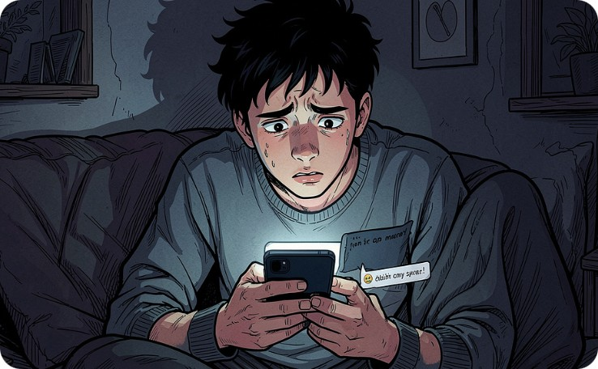
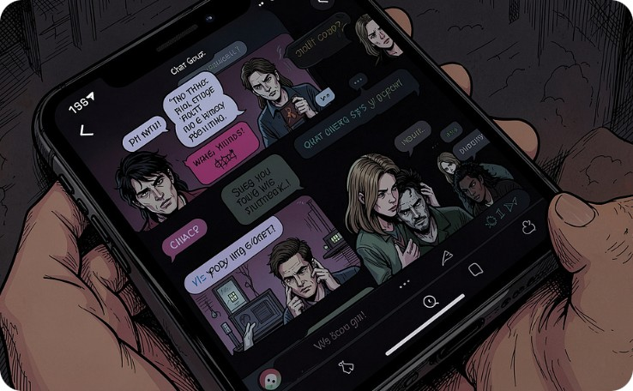
Введение. Где проходит граница?
Что такое поджог и угрозы
«Я не знал» — не оправдание
Поджог — не всегда «хулиганство». При мотивах ненависти, дестабилизации или по заказу он может квалифицироваться как терроризм или диверсия. Угрозы — от фальшивого «минирования» до запугивания — тоже тяжкие преступления.
Фразы «это просто шутка» или «мне сказали, что это безопасно» не освобождают от ответственности в суде. Невежество не отменяет уголовной квалификации.
Главная мысль: намерение и последствия определяют тяжесть деяния — даже если мотивировка казалась «легкой».

Slide 3
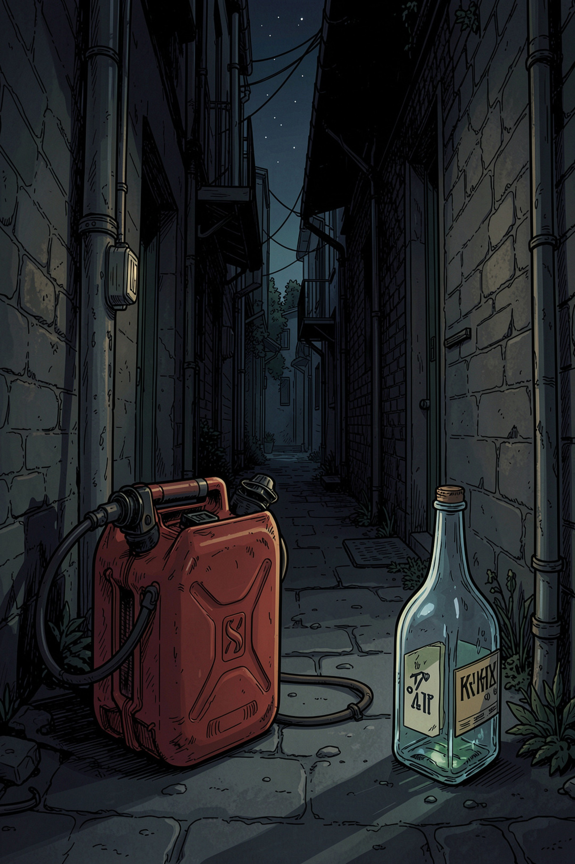
Реальный пример — кейс «Легкие деньги»
Краткая история на реальных элементах, чтобы понять, как работает схема и чем это заканчивается для исполнителя.
Предложение
Действие
Последствия
Н. купил бензин, сделал зажигательную смесь и ночью поджег объект. Камеры зафиксировали его лицо и автомобиль.
Задержание через 24 часа. На допросе — слёзы и признания: «я просто хотел заработать». В следствии это не смягчило оценки деяния.
19-летнему Н. в мессенджере предложили поджечь дверь военкомата или автомобиль за 15 000 ₽. Куратор уверял: «это мелко, штрафа не будет».

Slide 4
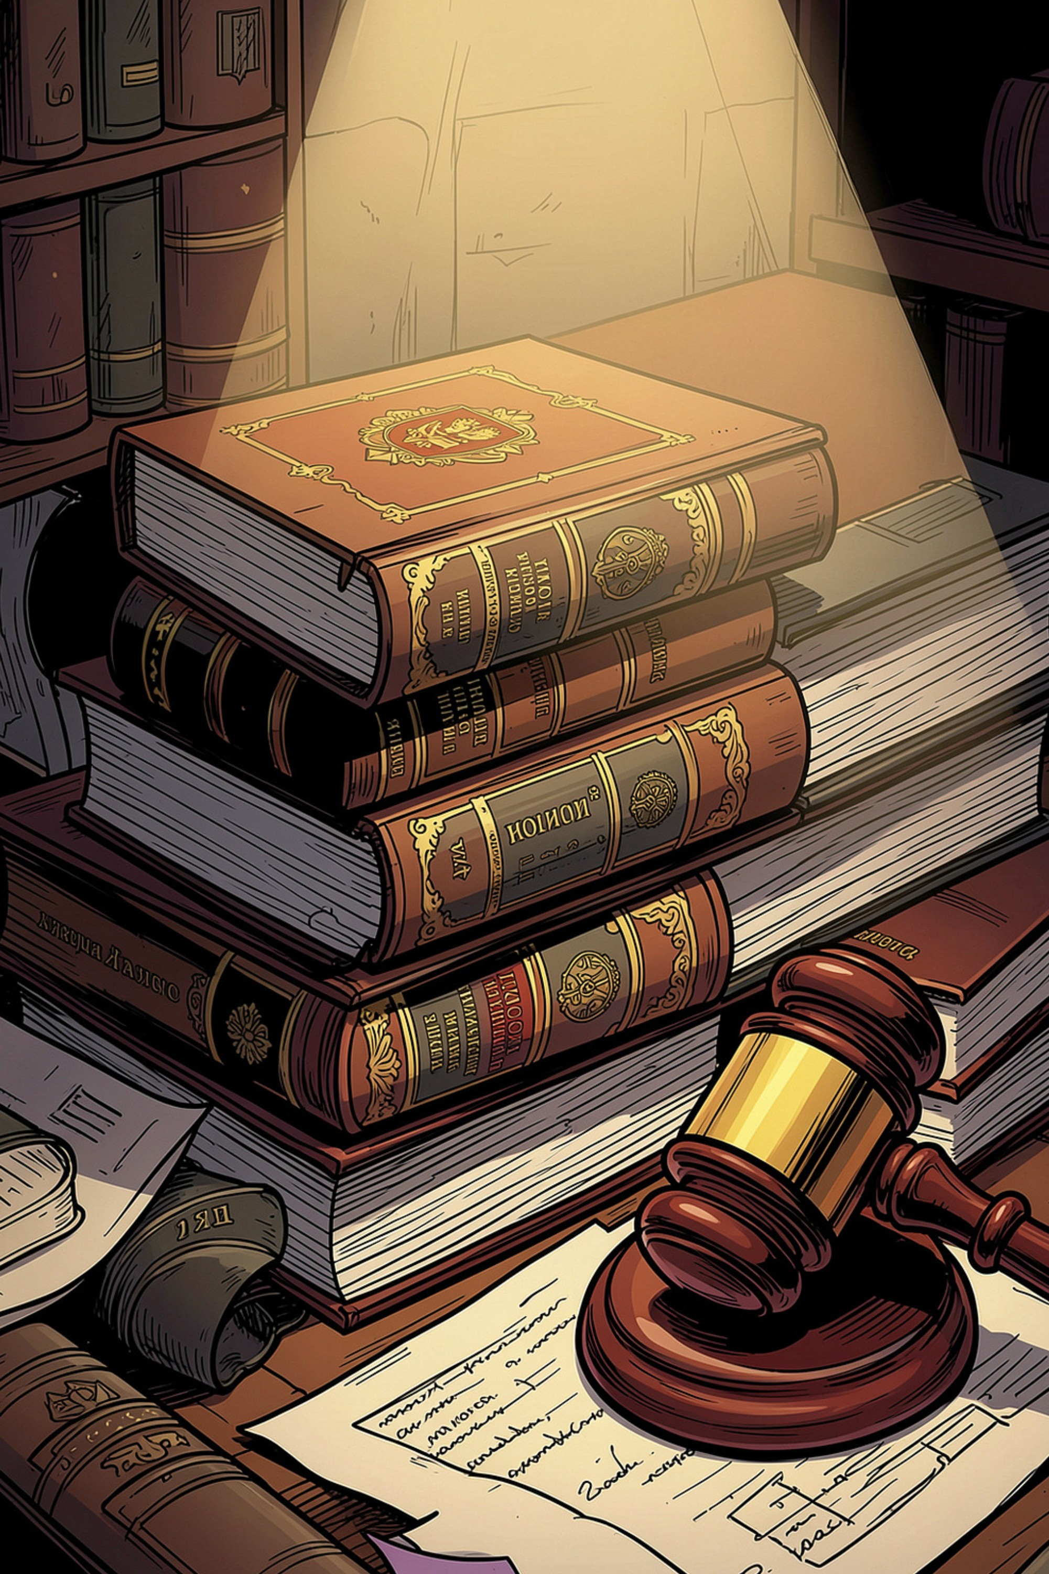




Наказание. Что говорит закон?
Статья 205 УК РФ — Террористический акт
Статья 281 УК РФ — Диверсия
Статья 207 УК РФ — Ложное сообщение
Поджог с целью подрыва экономической безопасности или обороноспособности (например, военкомат, ЖД оборудование).
Наказание: от 15 до 20 лет лишения свободы.
Действия, создающие опасность для жизни и устрашающие население (взрывы, поджоги и т. п.).
Наказание: от 10 до 20 лет лишения свободы, при гибели людей — пожизненно.
Заведомо ложное сообщение об акте терроризма (минирование школ, ТЦ и т.п.). Даже «шутка» карается — до 10 лет лишения свободы.
Эти статьи показывают: юридические последствия соответствуют потенциальному вреду — и не зависят от мотивов «шутки» или обещаний кураторов.

Slide 5

Важные детали ответственности
1. Возраст: ответственность за терроризм и диверсию наступает с 14 лет. 2. Соисполнительство: тот, кто советовал, привёз или стоял на шухере — отвечает вместе с исполнителем. 3. Интернет-кураторы: обычно вне досягаемости; риски несёте вы.

Slide 6
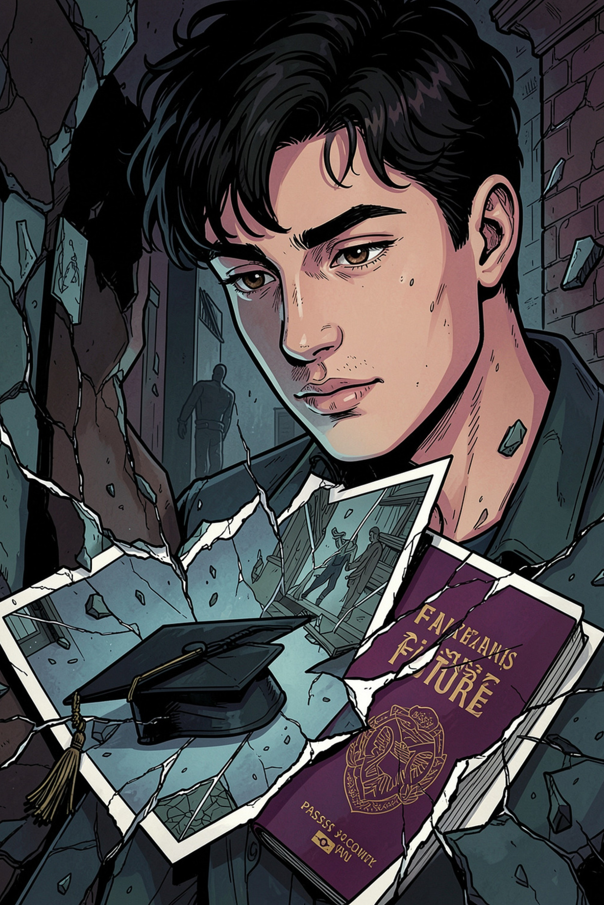



Почему это опасно для вас?
Сломанная жизнь
Судимость и клеймо «террориста» закрывают путь к образованию, работе и выезду за границу — даже после отбывания наказания социальные последствия остаются.
Опасность для других
Пожар и взрыв трудно контролировать: пострадают случайные люди, семьи, дети. Психологические и материальные последствия для жертв необратимы.
Ловушка вербовщиков
Большинство «заданий» — провокации: организаторы остаются в безопасности, а исполнители получают тюремные сроки. Вы — расходный материал.
Реальная цена — не только срок, но и утраченные возможности, психика и ответственность за причинённый вред.

Slide 7
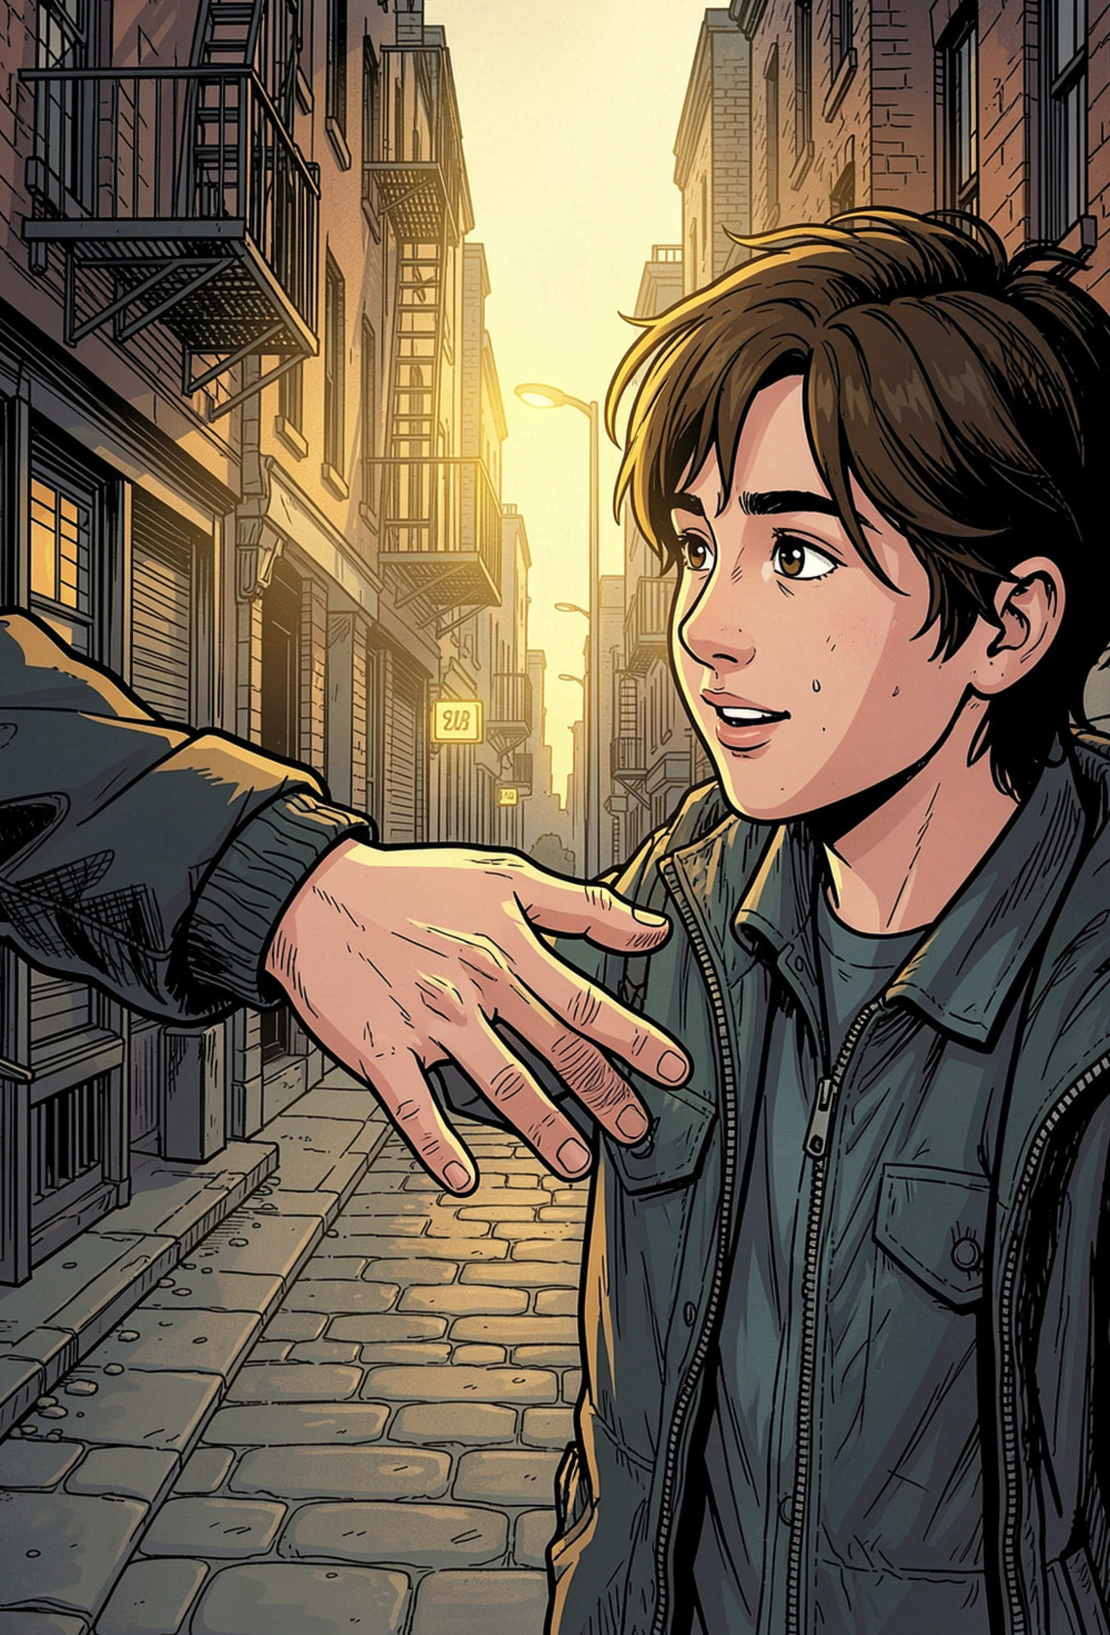




Заключение. Что делать?
Не берите «легких денег»
Если предлагают поджечь, взорвать или запугать — это преступление. Немедленно откажитесь и сохраните доказательства (скриншоты, переписки).
Сообщите взрослым или в полицию
Расскажите родителям, учителю, социальному работнику или позвоните в полицию. Раннее уведомление может предотвратить трагедию.
Не давайте себя использовать
Терроризм начинается с малого — с желания лёгкой наживы или показать себя. Сопротивляйтесь давлению и ищите легальные пути заработка и поддержки.
Если вы или ваши знакомые в опасной ситуации — немедленно сообщите в экстренные службы или обратитесь к доверенным взрослым.

